Slide 1


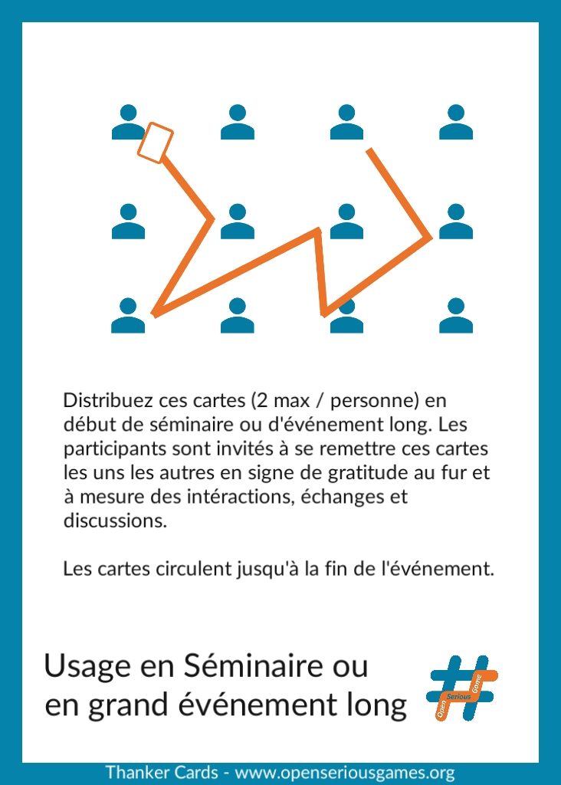




Thanker
Cards
Le jeu fil rouge de la gratitude entre personnes
Version 1 – Alexandre QUACH

Slide 2
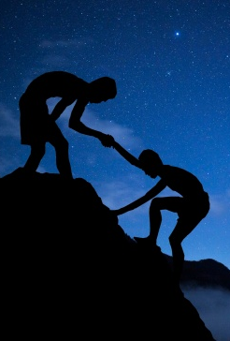
Pitch
Lorsqu’on reçoit quelque chose de quelqu’un, remercier semble évident mais bien le faire n’est pas toujours facile !
Comment dépasser le remerciement plat par politesse ou par obligation ? 🤐 Comment privilégier le merci significatif (celui qui montre à autrui qu’il ou elle a eu un impact positif sur nous) ?
Et si pour s’entraîner, on jouait à bien remercier ? 😊
Créées dans le but de stimuler les interactions et la gratitude entre personnes dans des événements longs, les Thanker Cards sont un jeu « Fil rouge » où des cartes de remerciement passent de main en main au fur et à mesure des échanges et services rendus. Le jeu entraîne à adresser des remerciements spécifiques à chaque fois que l’occasion se présente.
Ce jeu de 32 cartes propose plusieurs usages (en séminaire, en équipe, en binôme, en entretien de départs). C’est aussi un #OpenSeriousGame dont vous trouverez toutes les sources pour l’enrichir et l’adapter à votre guise.
Laissez circuler ces cartes entre les membres de votre communauté et que la gratitude soit avec vous !

Slide 3
Objectifs pédagogiques
Objectifs opérationnels
Public idéal
Problèmes et défis adressés
Apprendre à remercier et à saisir les occasions de remercier
Créer du lien entre les joueurs ou les membres d’un événement
Membres d’un séminaire professionnel long (sur plusieurs jours)
Equipe qui se connaît bien et qui a du vécu ensemble
Manque de développement du lien non organisé entre les personnes d’un même groupe
Sujets non couverts
Avec quoi compléter ?
Ce qu’on suppose des utilisateurs au-delà de la session
Culture plus générale du feedback
Messages personnalisés
Jeu totem
Jeu du verre d’eau #OpenSeriousGame
Kudos Cards de Manaegment 3.0
Vous souhaitez construire du lien naturel dans une communauté, c’est-à-dire du lien qui s’appuie sur une activité réelle venant des membres eux-mêmes. Les Thanker Cards visent à mettre en valeur ces activités en invitant les membres d’une communauté à se remercier les uns les autres.

Slide 4
Historique des modifications et licences
Version | Contributeurs | Licence | Commentaires
1 | Alexandre QUACH | CC-BY
2
3

Slide 5
Questions de Debriefing spécifiques
Qu’avez-vous appris grâce à ce jeu ?
Comment allez vous aborder le remerciement dans le futur ?

Slide 6
Cartes

Slide 7
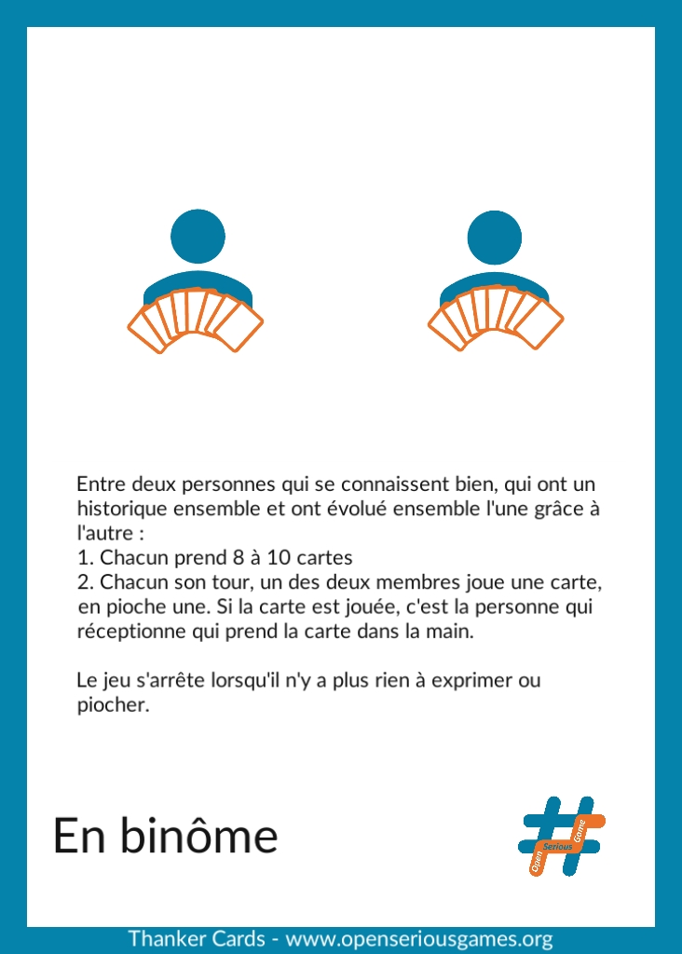
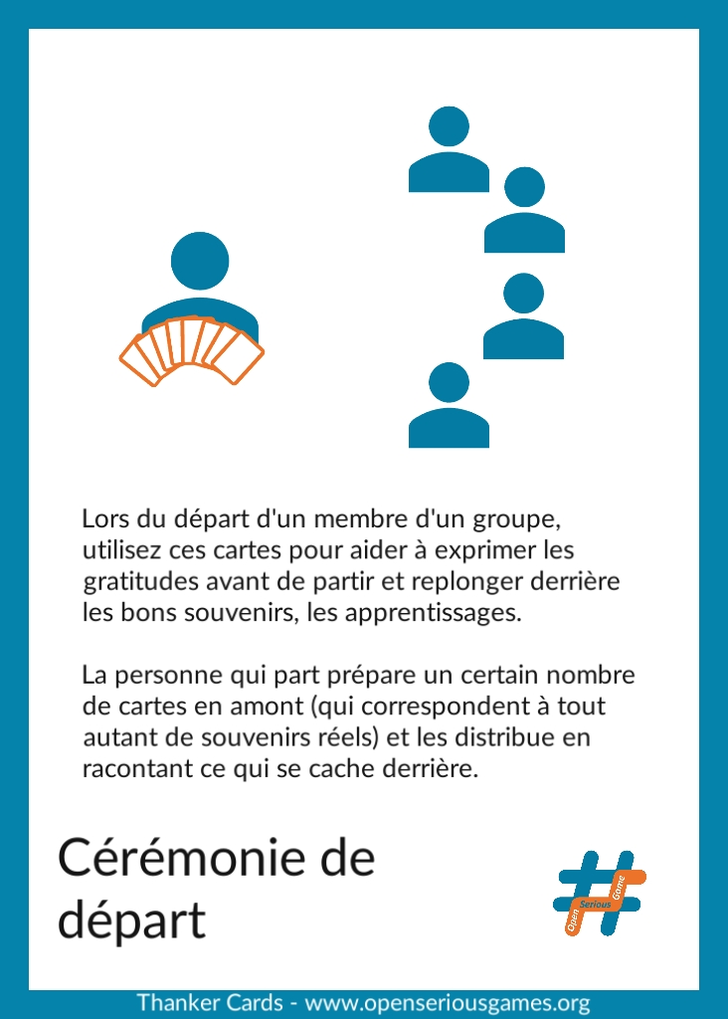

Slide 8
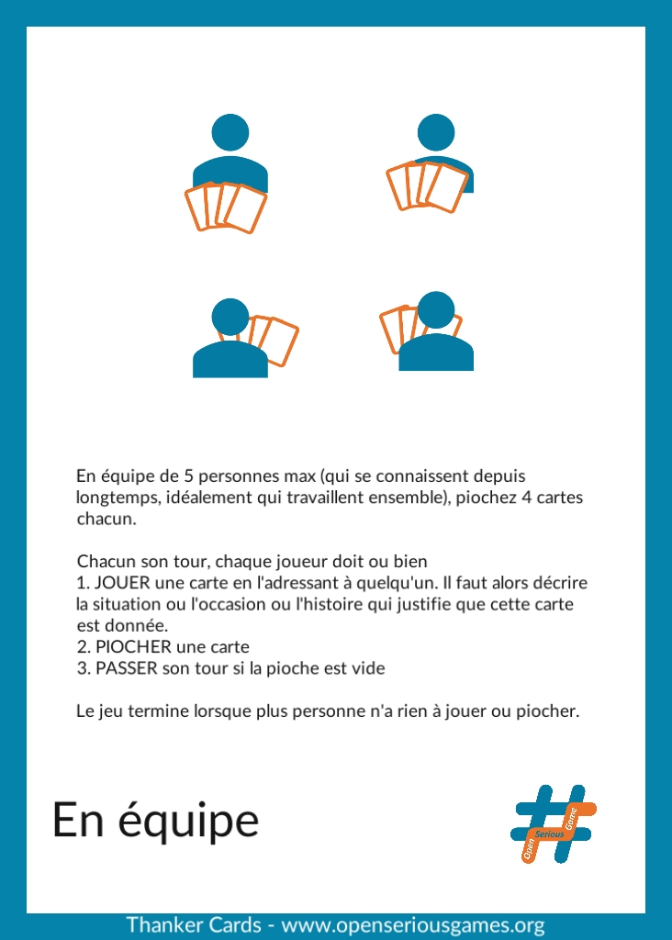

Slide 9



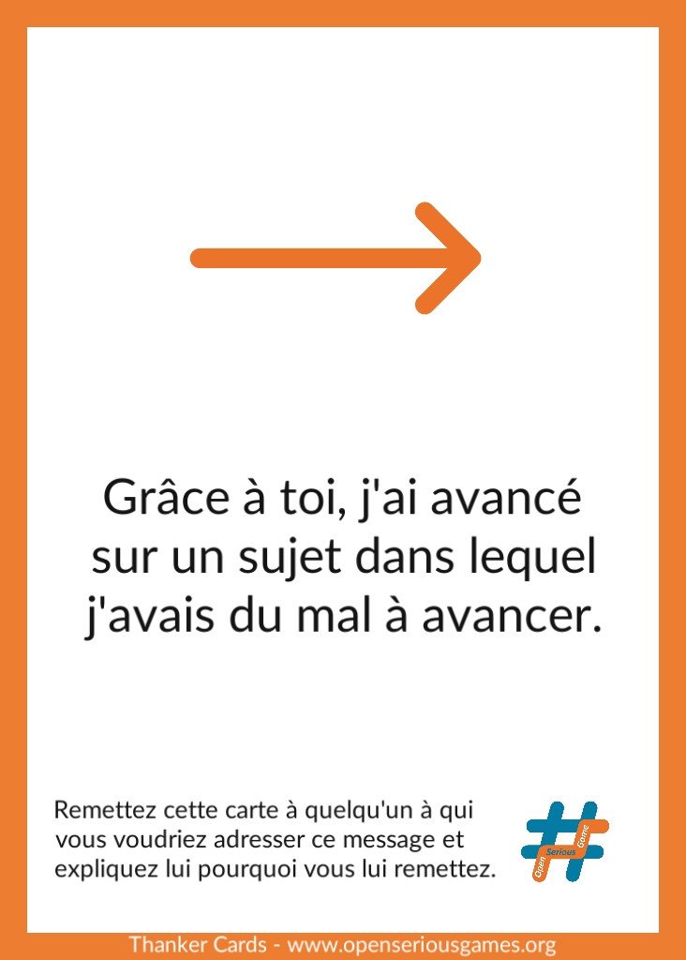













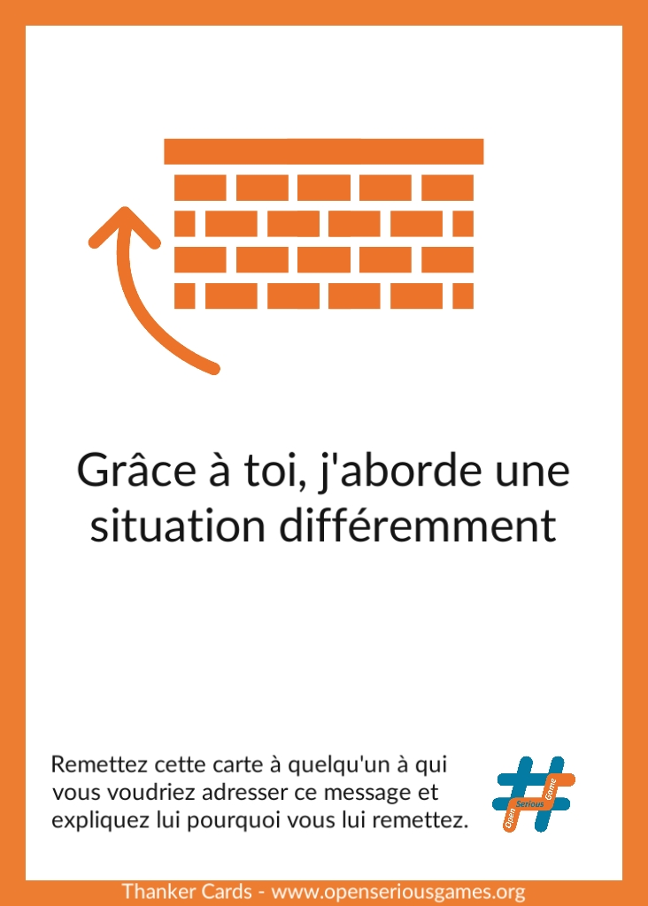










Slide 10






Slide 11
Eléments graphiques

Slide 12



Slide 13








Slide 14







Slide 15








Slide 16







Slide 17








Slide 18



